Slide 1
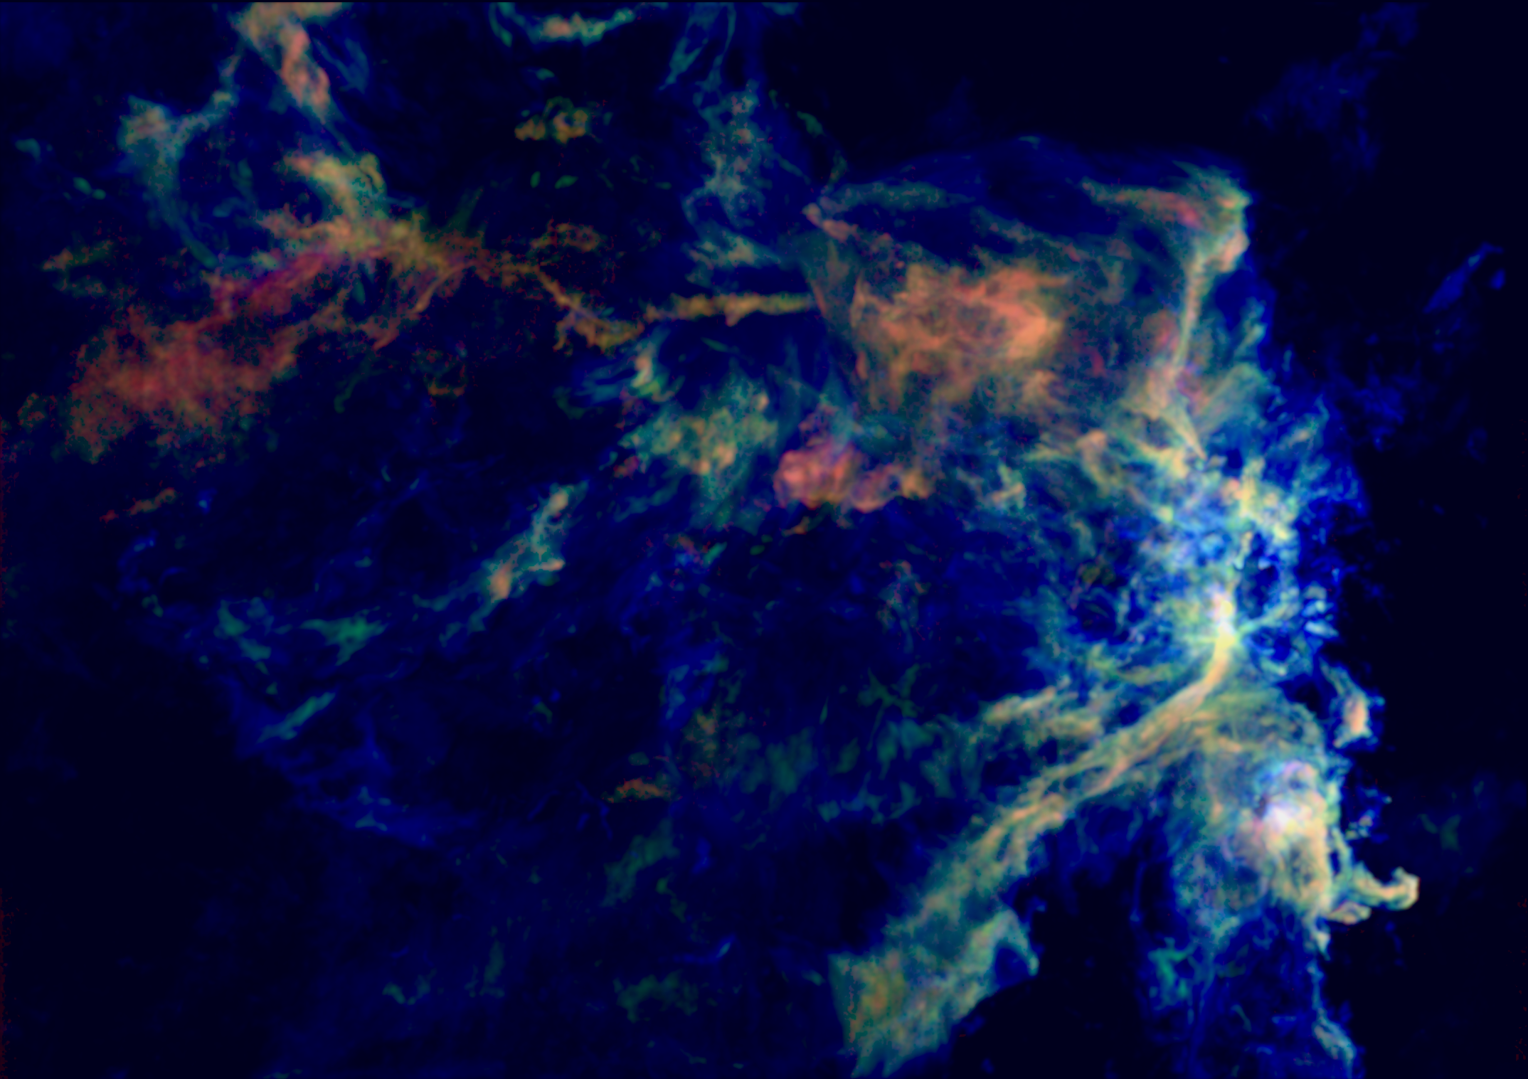
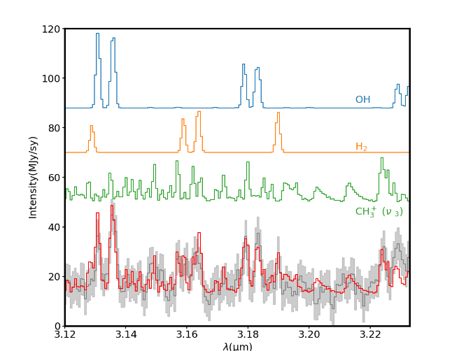
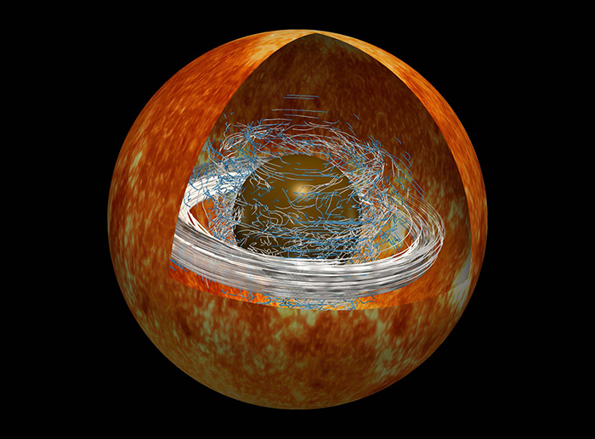
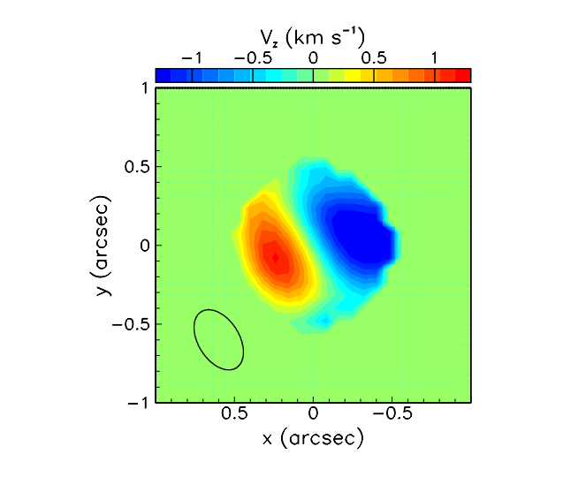
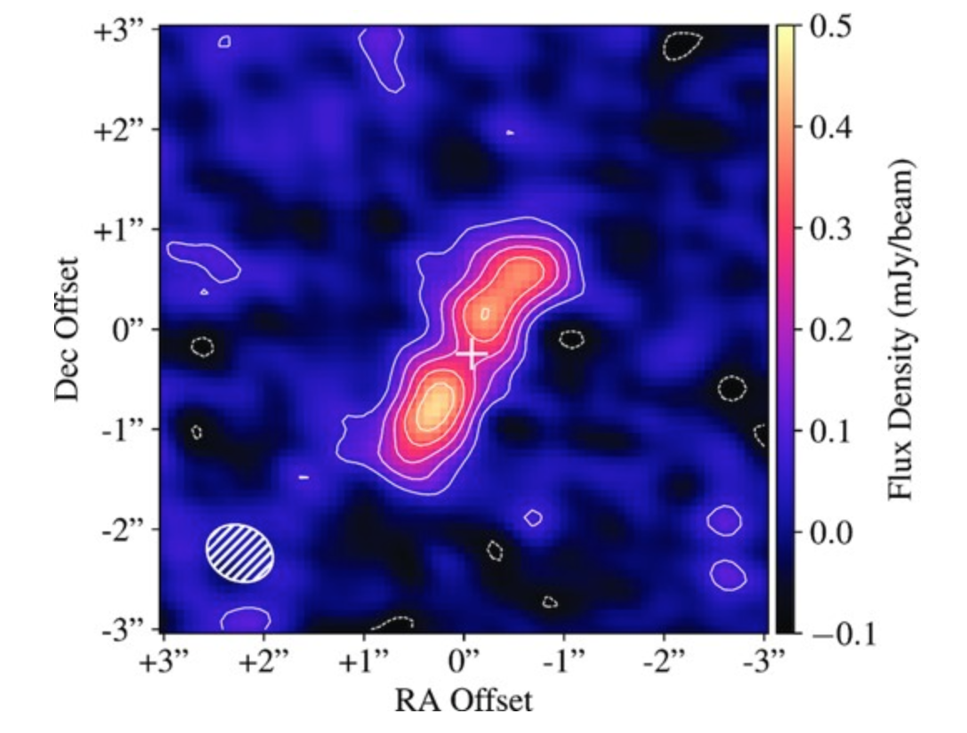
Interstellar Medium & Plasmas
Atomic and Molecular physics
CH₃⁺ detection with JWST
Orion B molecular cloud
Pulsed protostellar jet
Stellar magnetic field
Complex molecules
TTauri accretion
AGB disk
Prestellar Core
Debris disk

Slide 2
Scientific topics
Galaxies
Clouds
ISM
Filaments
Planets
HII regions
Feedback
Cores
jets
Discs
Planet formation
Interstellar heritage
SNe
PDRs
YSO
winds
Debris discs
Massive stars
AGBs
TTauri
Main sequence
Stellar formation & evolution

Slide 3
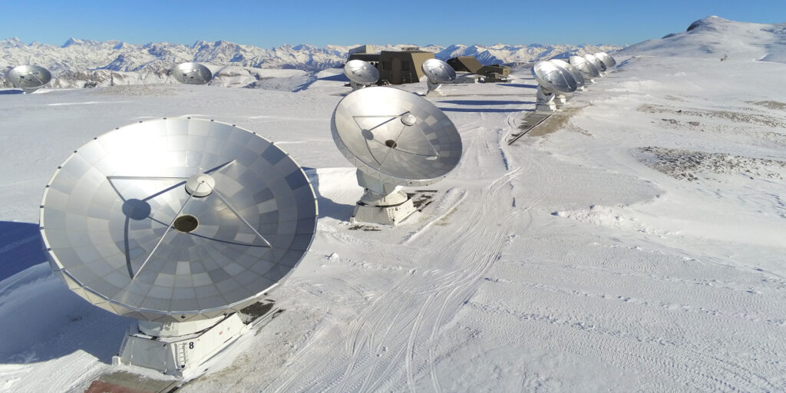
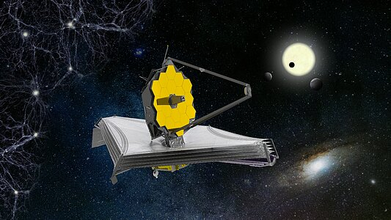
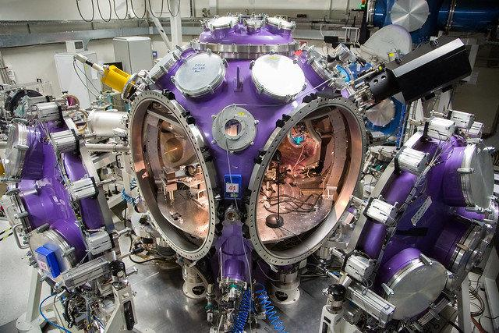
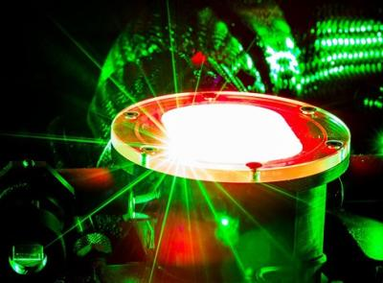
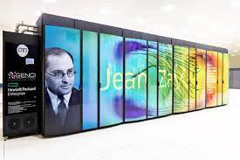
Methods & Approaches
Broad range of expertise, from fundamental physics,quantum algorithms, atomic and molecular physics, laboratory astrophysics, to numerical models and simulations, and observations.
Public codes
Data bases & data portals
Development of machine learning & artificial intelligence methods
Interdisciplinarity with fundamental physics & chemistry (PCMI, PNPS, Plasmas, IPI – Physics/SU ..), with computer science (IA, Machine Learning )
Network of national and international collaborations
LULI2000
APOLLON

Slide 4
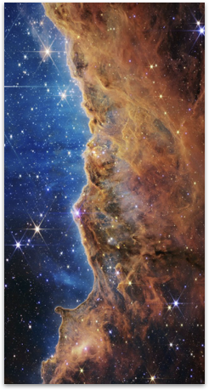
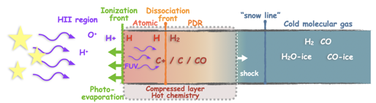
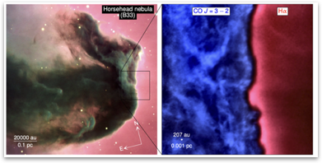
Focus : The Meudon PDR model
JWST
State-of-the-art code.
The Meudon PDR code
    One of the two codes recognized as a Community Code in A&A by INSU (ANO CC)
    Public code with 10-15 publications per year (by external users) for many projects from high-redshift systems to debris disks
    Intensive use for JWST (PDR4All ERS) & ALMA observations
Hydra (hydrodynamics-PDR code)
    Updates & improvements (e g photoevaporation)
PDR fronts & photo-evaporation (Maillard et al., 2021, A&A)
Fusion between ionization and dissociation fronts ➔
No atomic zone in rapidly evolving PDRs
What happens in the horsehead PDR ?
(Hernández-Vera et al., 2023)
ALMA
H₃⁺ excitation in diffuse gas (Le Bourlot et al., 2023, Journal of Mol. Phys.)
      First explanation of an old question, the difference of temperature between H₂ and H₃⁺ in diffuse gas

Slide 5
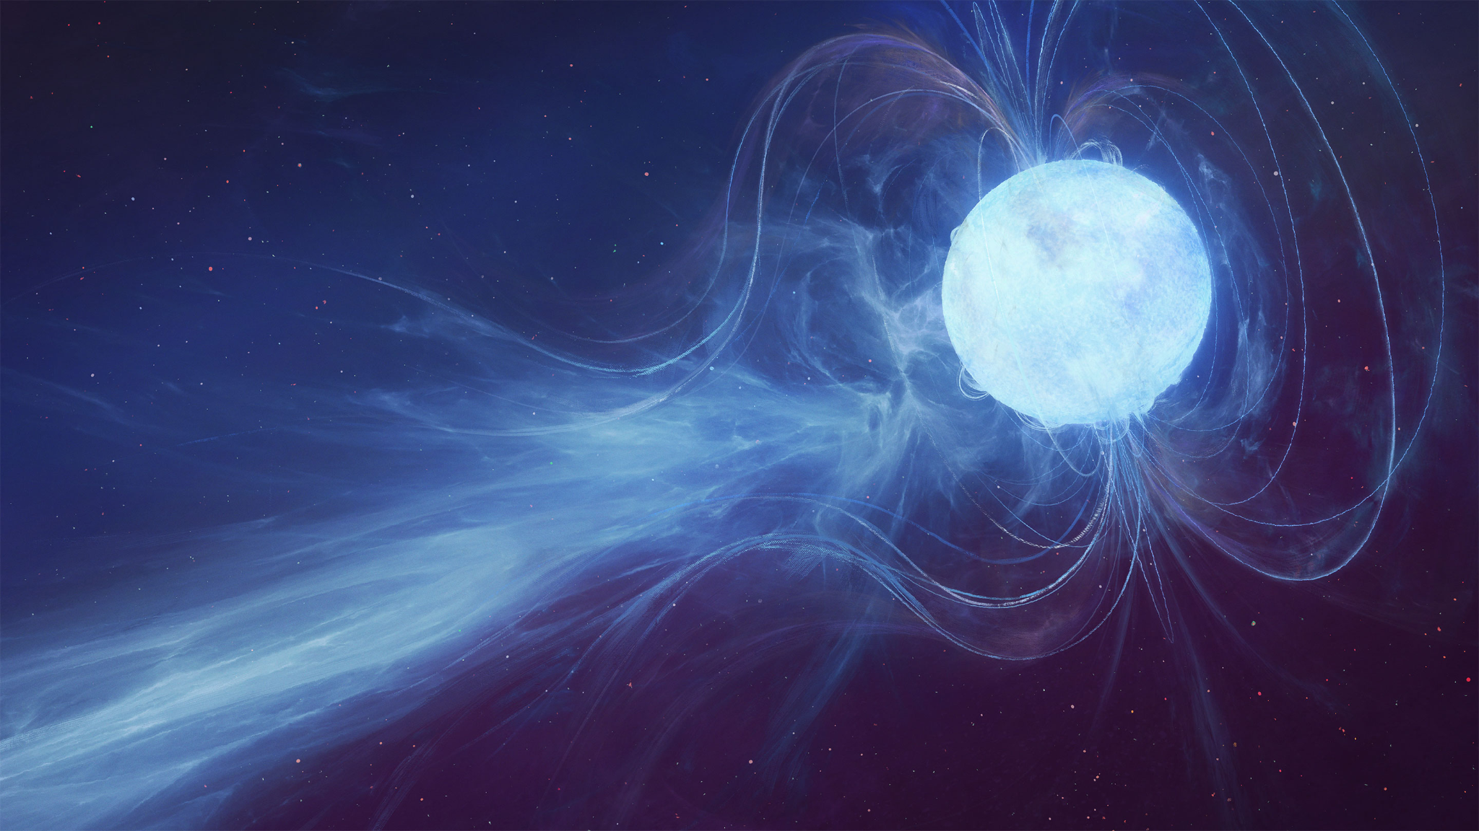
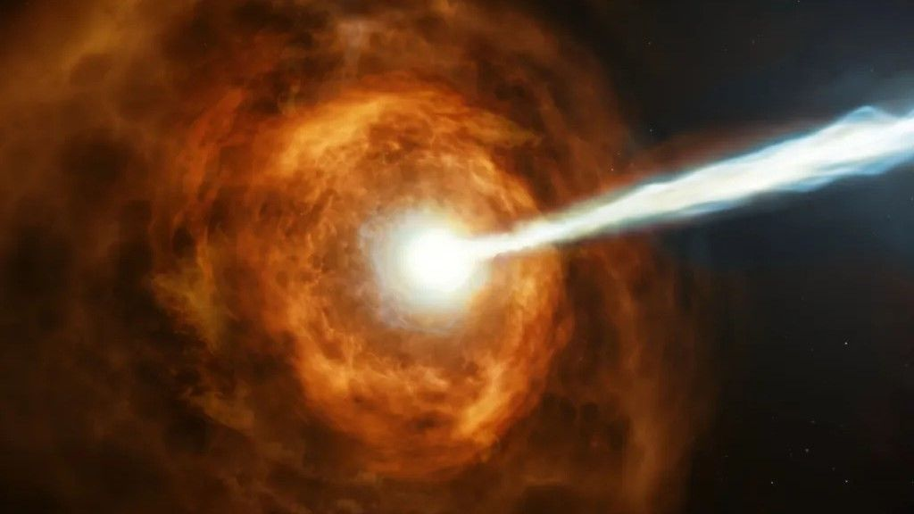
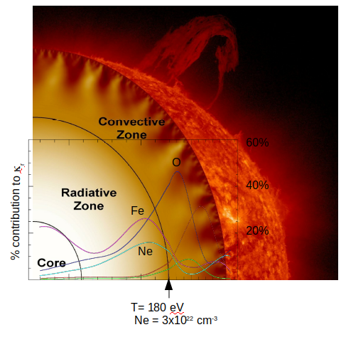
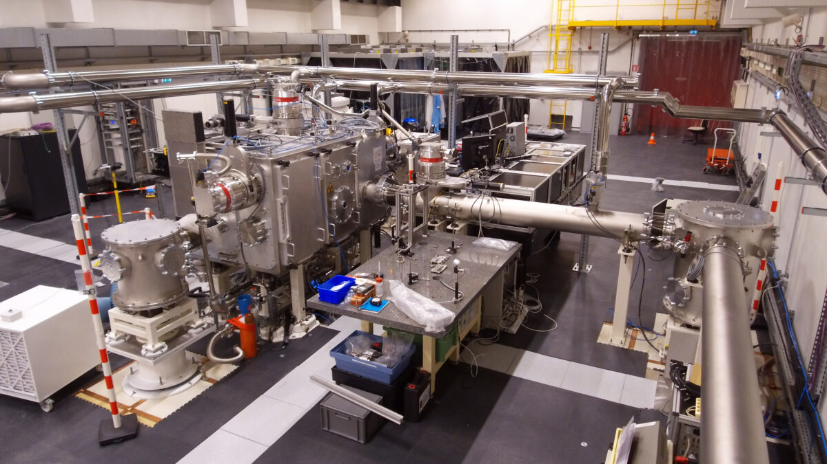
Research topics in plasma physics
Opacities of stellar interiors and stellar evolution
Quantum algorithms for plasma physics
Accretion-ejection flows, accretion shocks
Physics of shock waves: relativistic and non-relativistic
High energy astrophysics: particle acceleration and plasma instabilities
Industrial applications: electric space propulsion, fusion energy, quantum computing…
In the context of …
Strongly magnetized systems
Magnetars (FRBs), pulsars, inner jets of BNs mergers, …
Newtonian to Relativistic flows
Protostellar Jets, GRBs, AGNs, blazars, supernovae, novae, hypernovae, …
Opacities
Stellar evolution, accretion disks, …
Laboratory astrophysics
Shocks, plasma instabilities, opacities, particle acceleration, …

Slide 6
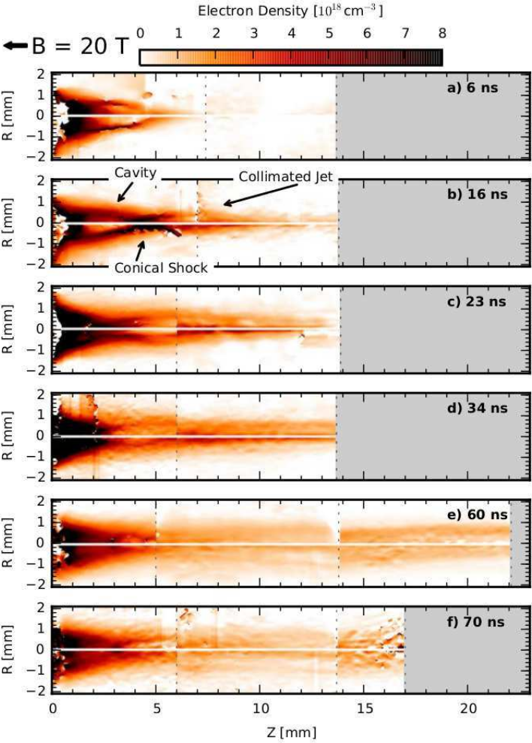
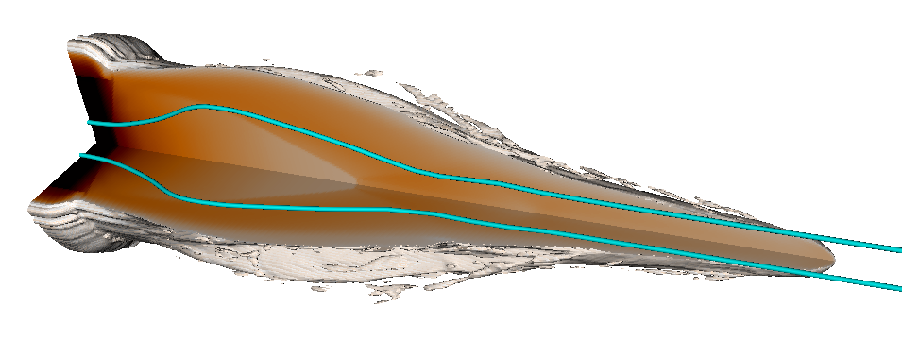
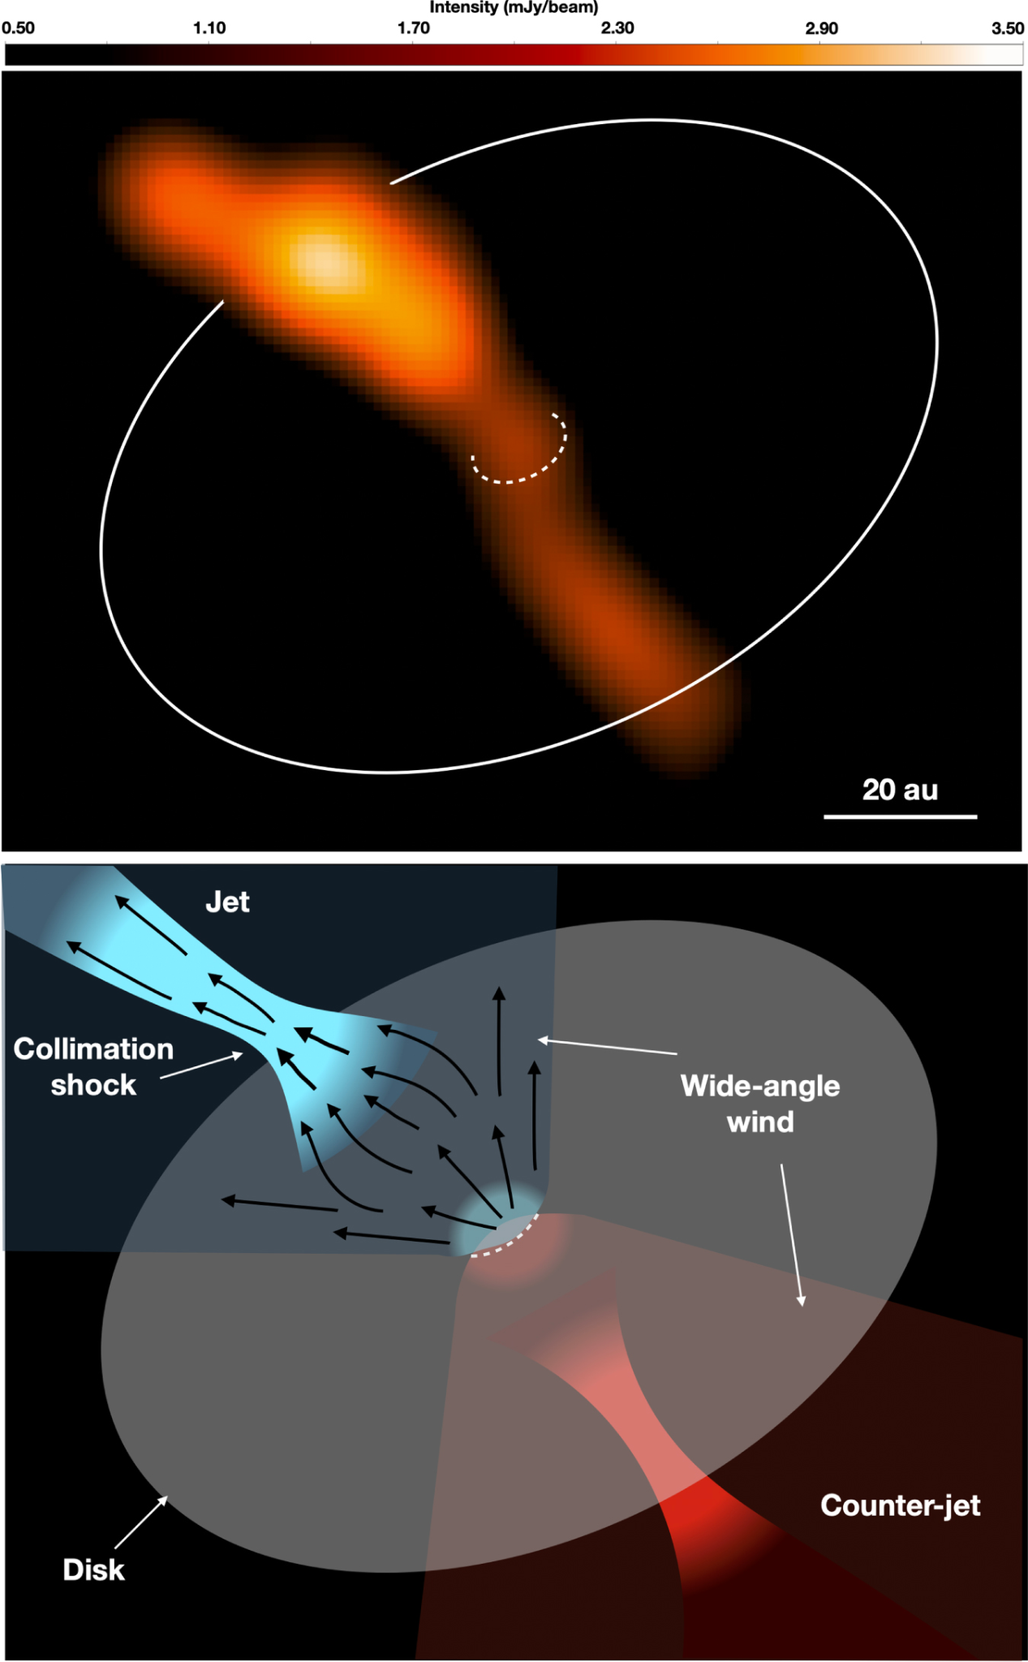
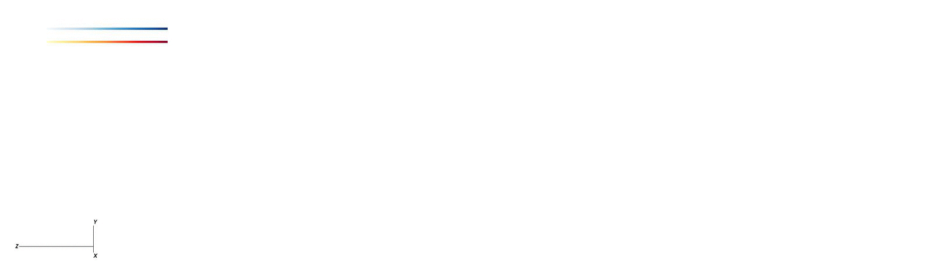
Focus : Jet collimation by a large scale magnetic field
Experiments on high power lasers (e g ELFIE 100TW@LULI) show the effect of a large scale magnetic field on expanding plasma
→ collimation of wide-angle flow into a jet by magnetic field
→ formation of a re-collimation, stationary shock at the base of jet
Simulations for typical young stellar wind parameters demonstrated the jet collimation mechanism is possible on astrophysical scales.
Post-processing shows X-ray emission from re-collimation shocks is consistent with observations by Chandra
Recent observation of radio jet from a massive star reveals striking similarities with predicted flow morphology
Magnetised laser plasma
electron density
measurement
Revet+2021,Ciardi+2013)
GORGON simulation of a laser produced
plasma interacting with
a large scale magnetic field
VLA (NRAO) observation of radio jet from a massive star
~ 1 cm
RAMSES simulation of a wide-angle young stellar wind interacting with a large scale magnetic field
Carrasco-González ApJL 2021
Ciardi, in prep)
~ 1000 AU

Slide 7
Laboratory Astrophysics
Atomic and Molecular physics
Theoretical calculations of collision cross sections (quantum chemistry, potential energy surfaces, collision dynamics):
  Ro-vibrational excitation of molecules via collisions with He, H₂ (ISM)
  Atom and ion electronic level excitation via collisions with H (stellar atmospheres)
  Stark broadening coefficient of atomic and ionic lines due to collisions with e and protons (stellar atmospheres)
Cross sections for reactive collisions
  Gas-phase reactions involving neutral and/or ionic species
  Future perspective for solid phase interactions (eg interstellar ice mantles)
VUV Spectroscopy
  10m spectrometer facility and theoretical calculations
  Data used in stellar atmosphere models and stellar opacities
Data accessible in open data bases

Slide 8
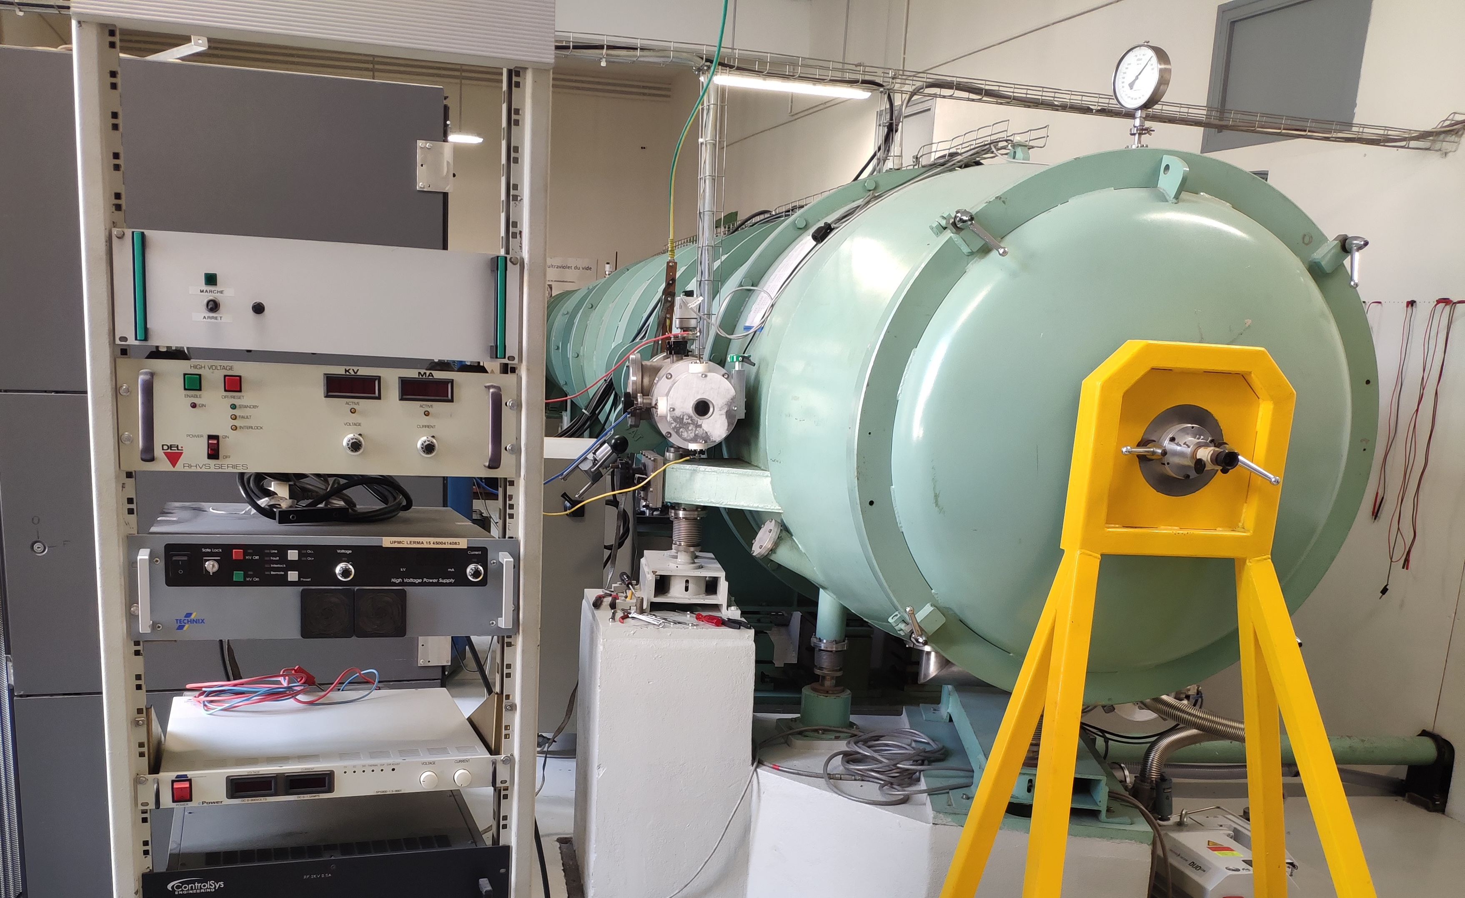
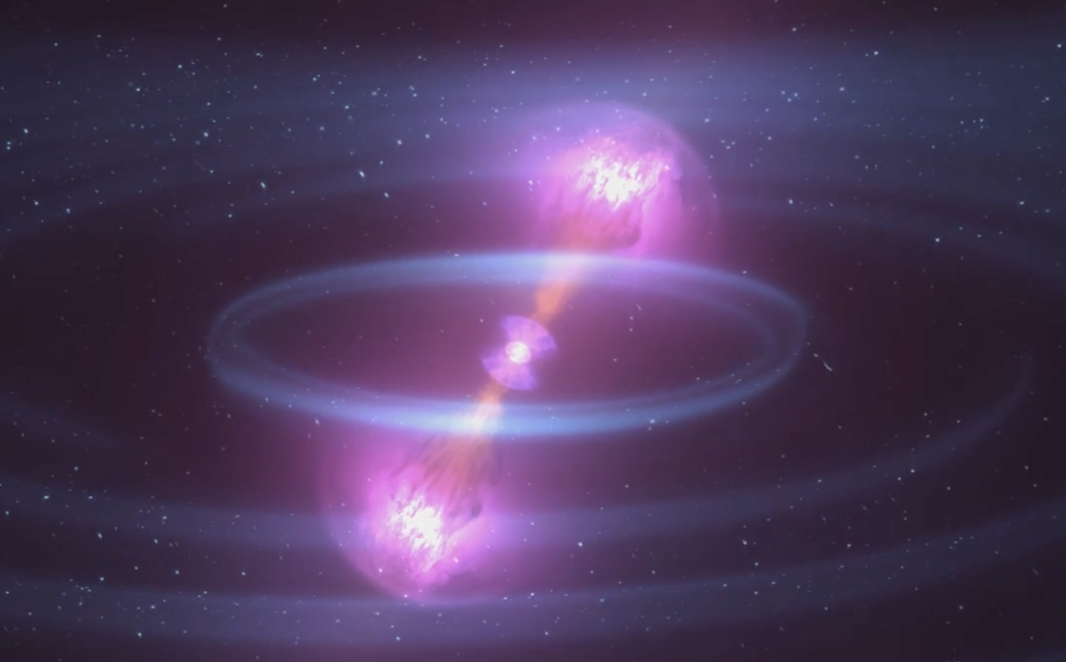
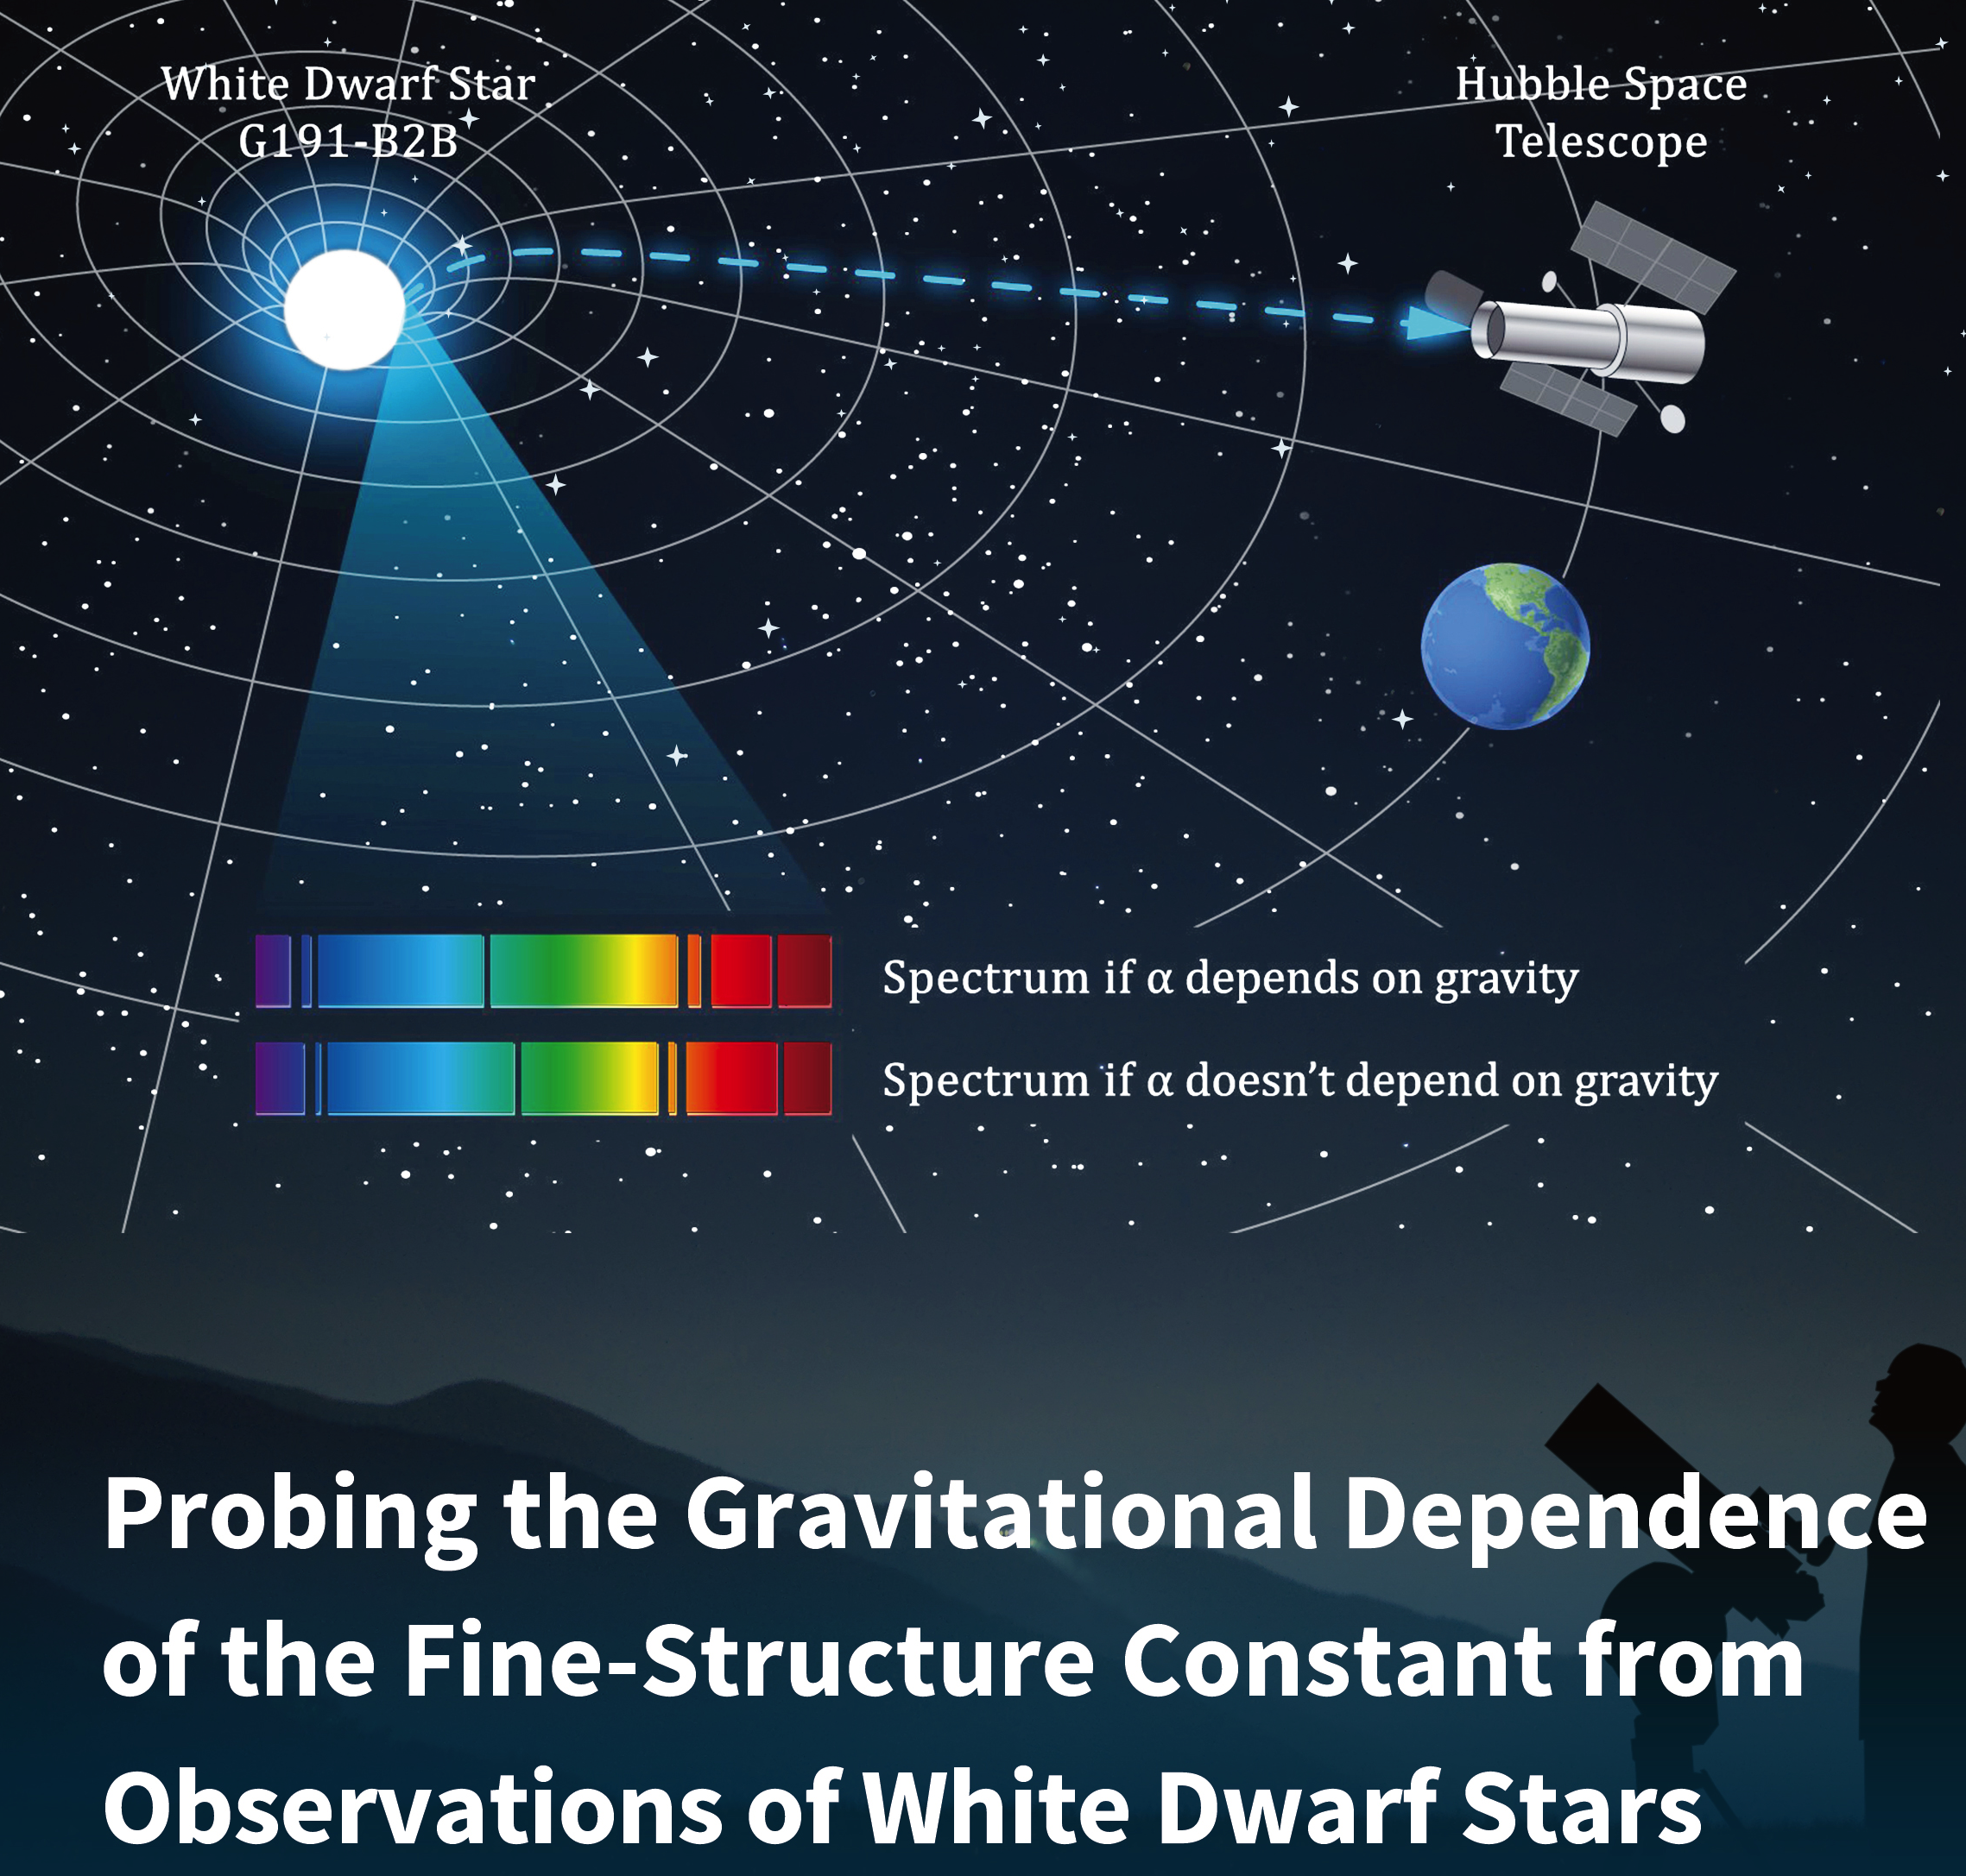
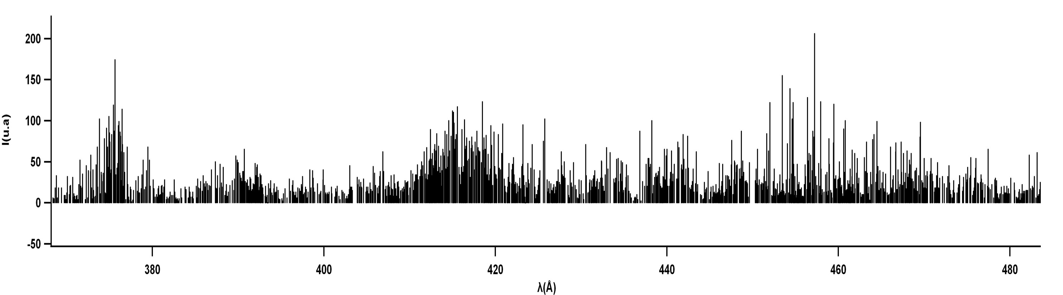
VUV Spectroscopy
High resolution VUV spectrograph Meudon: a unique instrument in Europe for emission studies
→ moderately charged atomic ions (2⁺ - 5⁺) (transition metals and rare earths) and small molecules (H₂, D₂, HD, CO…)
Focal distance : 10.7 m
High resolution ~ 150 000 (8mÅ, slit 30μm)
Wavelength range (300Å -3000Å)
Precision : Δλ/ λ ~ 1 - 5 x 10⁻⁶
→ Experimental data and parametric interpretation
→ λ, energy levels E, transition probabilities gA, log(gf), Landé factors, g_{Landé}
Applications:
Stellar abundances (Chemically Peculiar, supernovae, Sun)
  Variation of fine structure constant with gravity by comparison between laboratory and white dwarf wavelengths of Fe V
  Opacity of kilonovae: radiative properties of ionised lanthanides, ex: Nd³⁺ 1740 lines & 357 levels previoulsy unknown
Section of vacuum spark spectrum of neodymium
(370 – 480Å)
Δα/α₀=
( 6.36±0.35_{stat}±1.84_{sys}) x10⁻⁵
Notes:
L’article MNRAS explique la statistique que font les astrophysiciens sur un grand nombre de raies, dont on dispose des longueurs d’onde de laboratoire et des calculs théoriques de leur dépendance en fonction de la constante alpha. Il discute des facteurs d’incertitude en détail. La valeur que je cite correspond à une liste de 92 longueurs d’onde de Ritz . On recalcule ces longueurs d’onde avec des énergies de niveaux optimisées par moindres carrés, c’est meilleur que par mesures directes de longueurs d’onde. Tout cela montre qu’on doit non seulement mesurer les longueurs d’onde mais reconstruire le diagramme d’énergie en identifiant les transitions et les niveaux impliqués.
Pour ce qui est de lanthanides (et d’actinides). Nous sommes le seul groupe expérimental qui étudions des spectres de lanthanide plus de deux fois ionisés car nous explorons le domaine de l’UV du vide avec le spectrographe à haute résolution de 10m et nous sommes aussi capables de mener des calculs paramétriques pour nos analyses. Ceci est grâce à une collaboration de longue date avec Jean-François Wyart qui était expert de ces spectres extrêmement complexes, à cause des couches ouvertes à électrons f .
L’exemple ici porte sur Nd IV (Nd3+) thèse de Kamel Arab dirigé par Djamel Deghiche, qui était aussi venu à Meudon. Il y a dans le portofolio l’article sur Er IV (Er3+) qui était la thèse d’Anis Chikh soutenue en 2021. Les travaux actuels portent sur les ions de Thulium (Tm3+, 4+) et aussi Er2+. Les publications sont en préparation.
Il y a plusieurs groupes qui font des calculs ab initio mais ils se comparent toujours avec nos résultats.
Les figures en dessous de l’article JQSRT: une section (370-480Å) du spectre d’émission par une source à étincelles sous vide de neodyme. Diagramme d’énergie pour montrer les configurations les plus basses et les configurations à cœur excité de l’ion, en considérant les interactions de configuration, et les faisceaux de transition étudiés,
Pour modéliser les kilonovae, il faut une quantité immense de données qu’on ne peut obtenir que par des calculs massifs mais les calculs ab initio donnent des longueurs d’onde imprécises et des gA qui peuvent différer d’un ordre de grandeur. D’autres calculs paramétriques un peu différent existent et utilisent aussi les valeurs expérimentales d’énergie dans leurs fits.
Photos:
-le spectrographe et le banc de commande haute tension;
-Schéma indiquant la détermination de la variation de alpha en fonction de la gravité à la surface d’une naine blanche par comparaison avec les mesures de longueurs d’onde de laboratoire;
-coalescence de deux étoiles à neutrons qui tournent l’une autour de l’autre (en bleu pâle) et la matière éjectée produite à la coalescence (kilonova en pourpre) ;

Slide 9
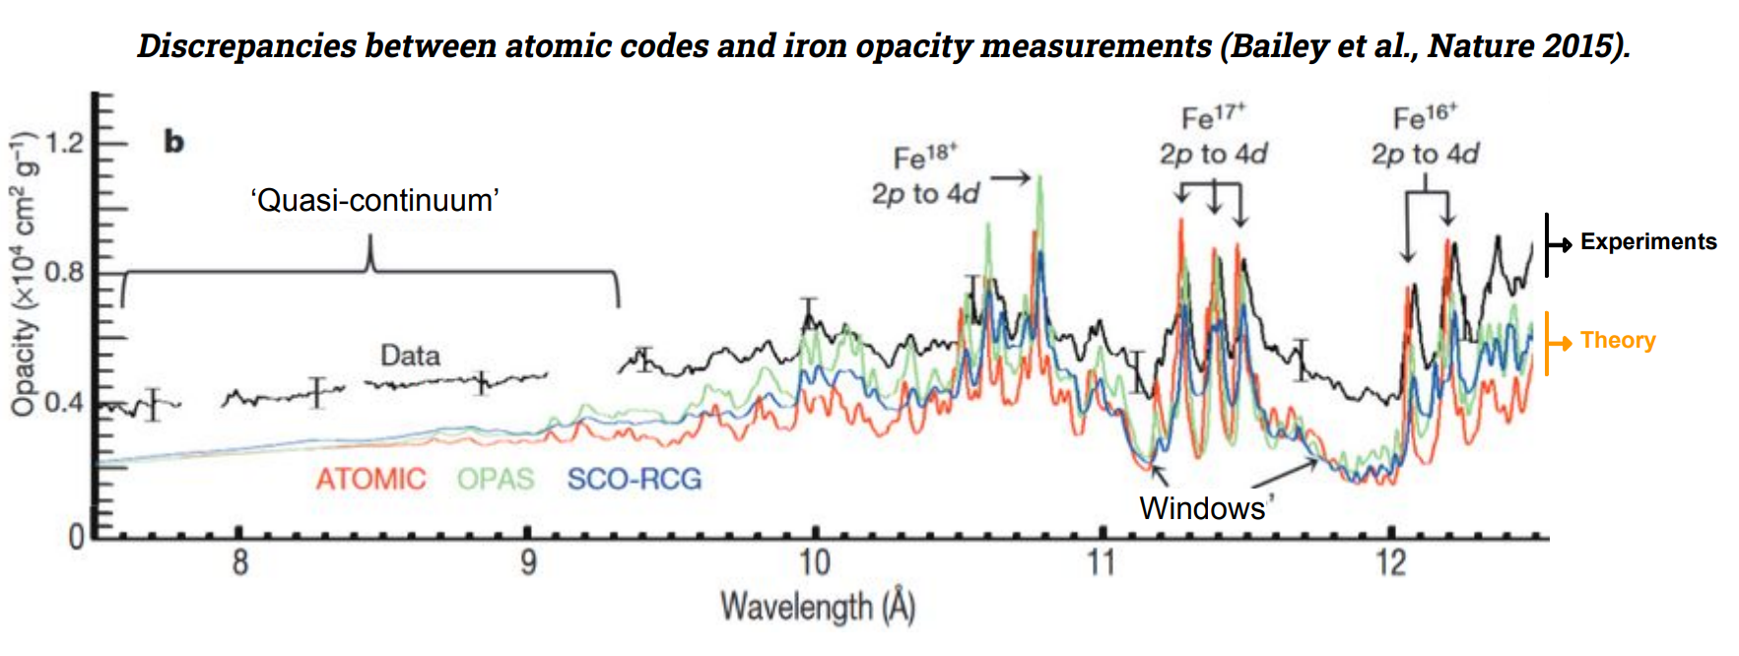
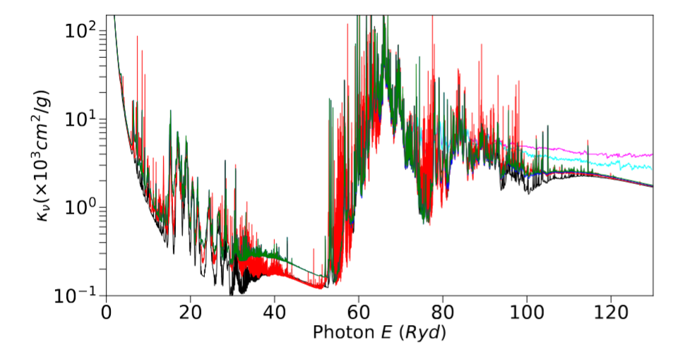
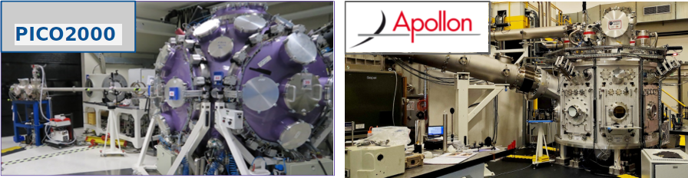
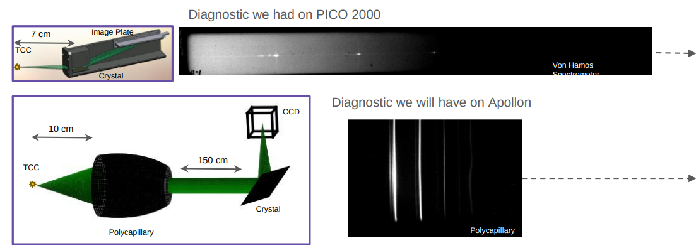
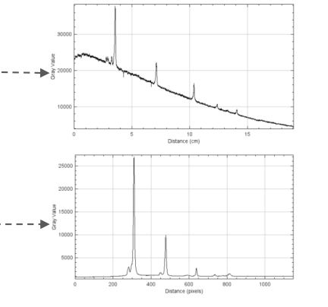
Laboratory Astrophysics - Opacities
Theory (Rmatrix/OP codes) - Experiments (LULI/ILE) - Applications (YREC/CESTAM stellar codes):
F. Delahaye - The Opacity Project
Fe monochromatic opacity with new atomic data from OP compared to SANDIA experiment.
Delahaye et al., mnras 2021
New Opacity
platform:
Pulse duration:/Energy: 1 ps / 60 J 25 fs / 50 J
Intensity (max): >10¹⁹ W/cm² >10²¹ W/cm²
Shots/day: 5 100
Diagnostics
H. Lahmar et al. (in prep)

Slide 10
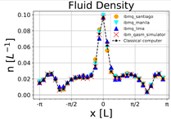
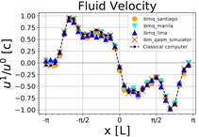
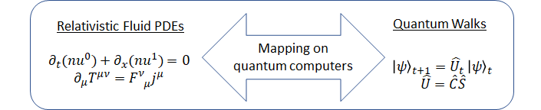
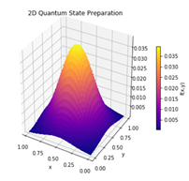
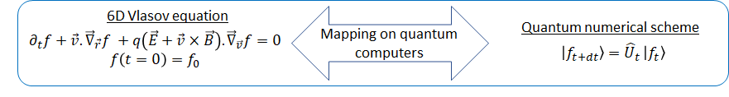
Quantum computing for plasma physics
Fabrice Debbasch
• Relativistic shock simulations on quantum computers with external electric fields : (J.Zylberman, F.Debbasch et al. (2022). Quantum simulations of hydrodynamics via the Madelung transformation. PRA.)
• Quantum computing sub-routines taylor-made for plasma physics :
Encoding of Electric, Magnetic and Gravitational fields on quantum computers (U.N., J.Z, F.D et al, Quantum circuits for discrete-time quantum walks with position-dependent coin operator, 2023, Quantum Information Processing).
Preparation of Maxwellian distribution functions on quantum computers (J.Z, F.D , Efficient Quantum State Preparation with Walsh Series, 2023, arXiv:2307.08384) .
• Vlasov simulation with external spatio-temporal electromagnetic fields : (J.Z., F.D. et al, Efficient Quantum Circuit for the Vlasov Equation with External Electromagnetic Fields, Bulletin of the American Physical Society, 2023)

Slide 11
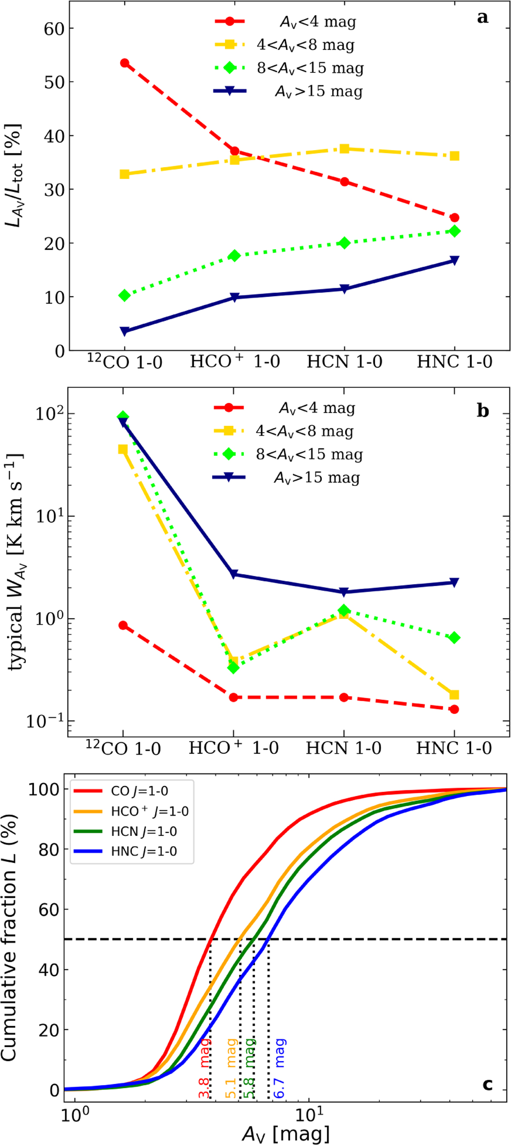
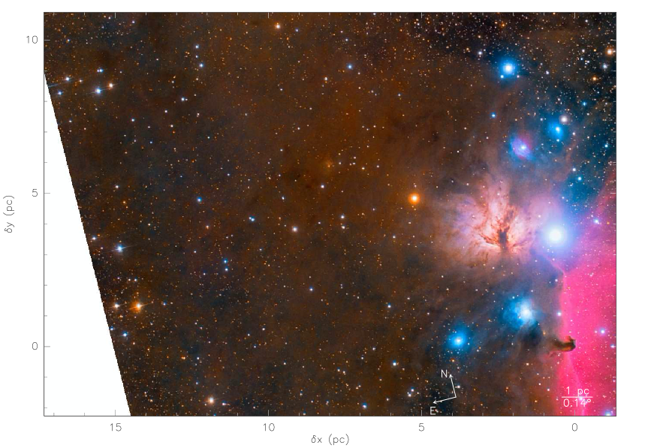
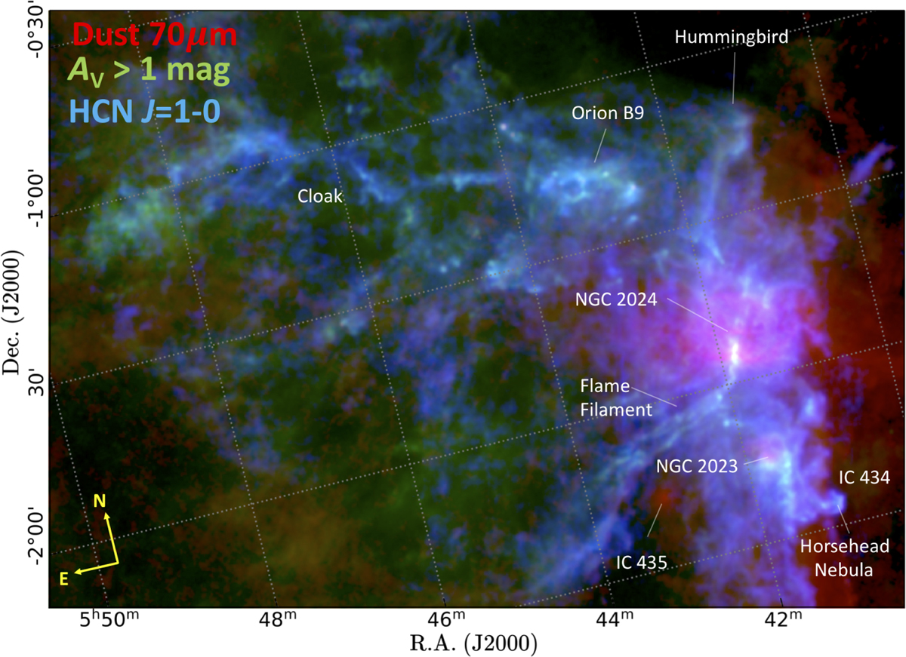
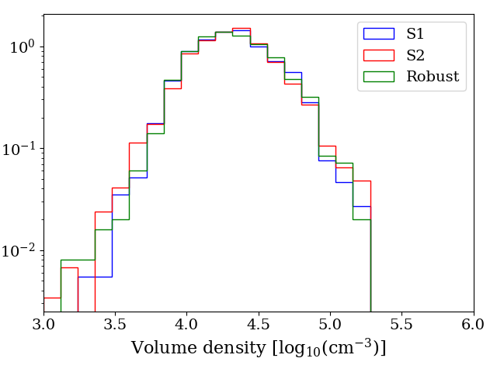
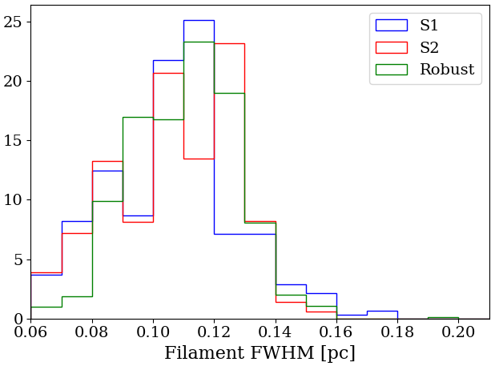
Molecular clouds
Santa-Maria+2023, Orkisz+2019
ORION-B IRAM Program (J. Pety & M Gerin)
  Detailed study of a star forming GMC
  Template for GMCs in galaxies
  Collaboration with data science & Machine learning
https://www.iram.fr/~pety/ORION-B/

Slide 12
Cores : from cold prestellar cores to hot cores near massive protostars
Pagani+2017, Pagani+in prep
Variation of the chemical composition as a function of the environment
Collaboration with Laboratory astrophysics & spectroscopy

Slide 13
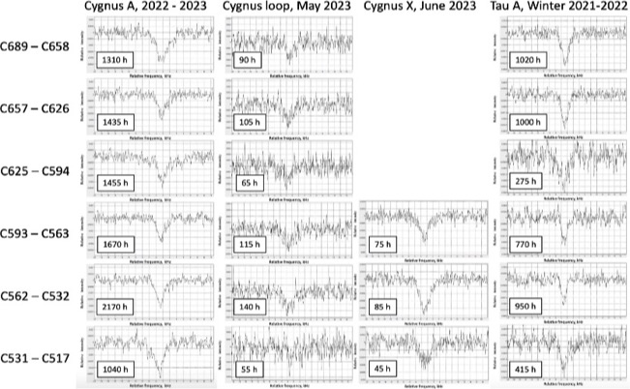
Molecules as diagnostics : ionization fraction
13
Extraction of the best abundance or line ratios for determination of the ionization fraction
Exploration of model grid with Random forest
Complementary method with recombination lines at low frequencies
Bron+2021, Gusdorf+

Slide 14
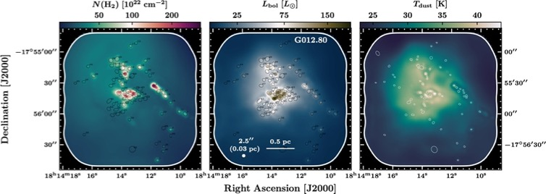
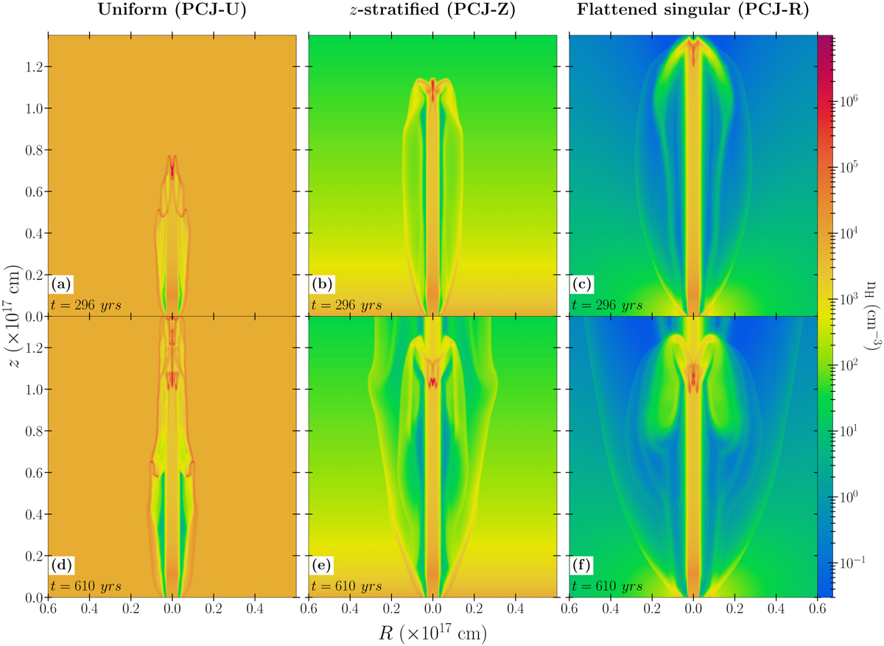
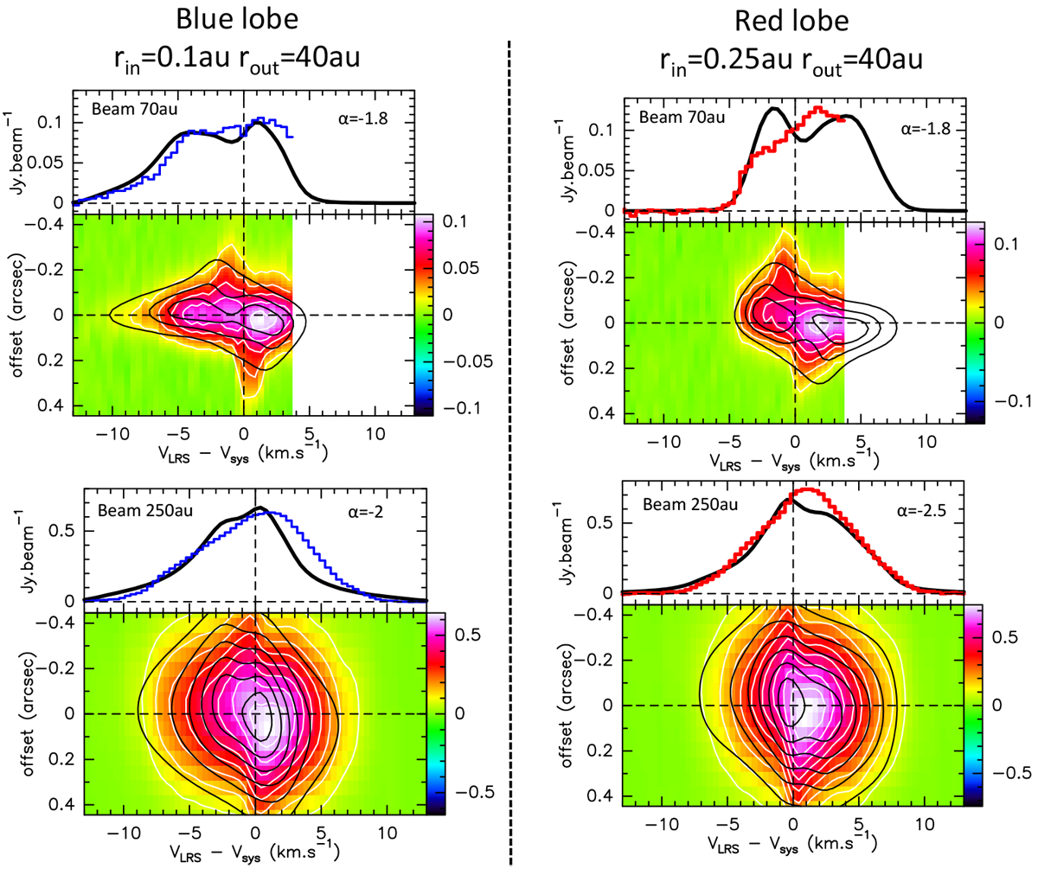
Star formation
14
  Origin of the IMF ?, finding massive star progenitors
  Disks, jets and outflows
    Interstellar heritage
    Mechanical, radiative and CR feedback and
Tabone+2020, Rabenanahary+2022 , Armante+,

Slide 15
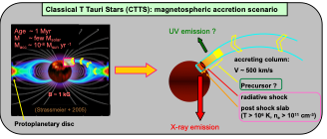
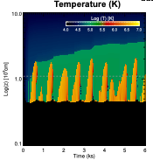
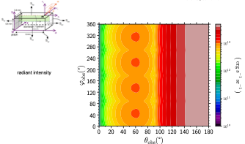
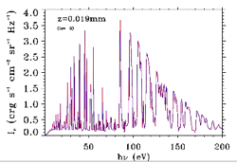
Accretion on Young Stellar Objects, Laboratory Radiative Shocks
NLTE 3D radiative transfer post-processing (IRIS) and 3D radiation-magneto-hydrodynamics modelling
Laurent Ibgui
(PLUTO code)
Accretion radiative shock
(Colombo, Ibgui, Orlando et al. 2019a A&A Letters, 2019b A&A)
(IRIS code)
(IRIS code)
Laboratory radiative shock : irradiance
(Orta, Ibgui, Ciardi, internship 2022)
Development of a NLTE version of the 3D radiative transfer code IRIS
(Ibgui & Hubeny, in prep.)

Slide 16
Debris disks & Evolved stars

